Slide 1
Блокада Ленинграда
БЛОКАДА ЛЕНИНГРАДА длилась 900 дней

Slide 2
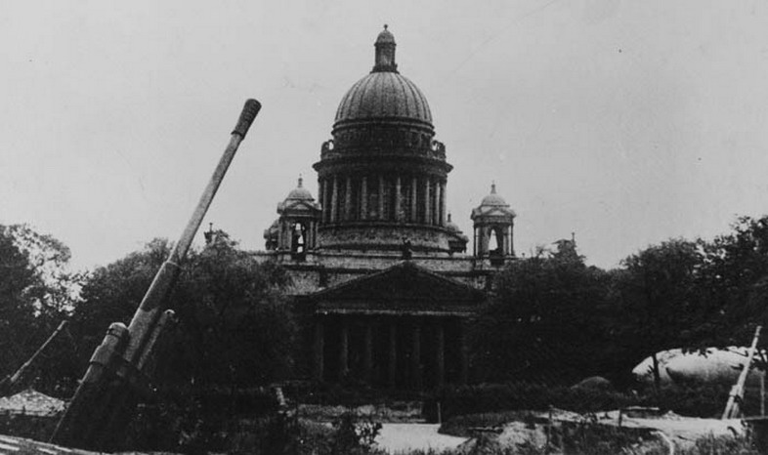

Slide 3
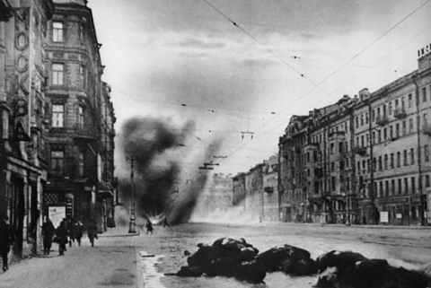

Slide 4
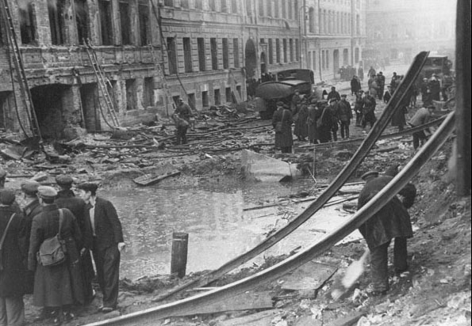
8 сентября 1941 года началась 900-дневная блокада Ленинграда.

Slide 6
Были введены продовольственные карточки.

Slide 7
Очень тяжёлым было снабжение продовольствием и водой. С 20 ноября 1941 года нормы на хлеб стали совсем низкие : рабочие в день получали 250 граммов хлеба , а дети и служащие по 125 граммов хлеба.

Slide 8
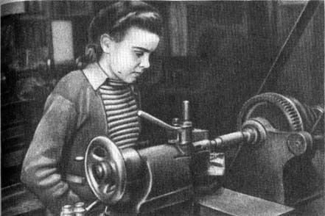
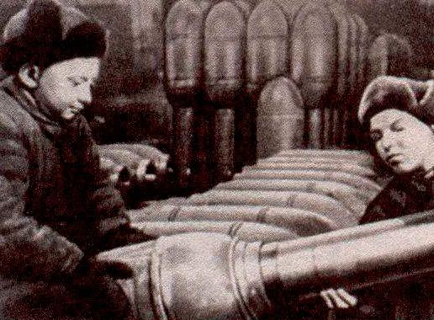
Город не просто выживал, он давал фронту танки и самолеты. За 900 героических дней более 2000 танков, 1500 самолетов, 150 тяжелых орудий, 12000 минометов и пулеметов, 10 миллионов снарядов и мин.
На заводах и фабриках работали женщины, старики и инвалиды, потому что все мужчины ушли на фронт. Но рабочих рук не хватало. Тогда на помощь пришли мальчишки.

Slide 9
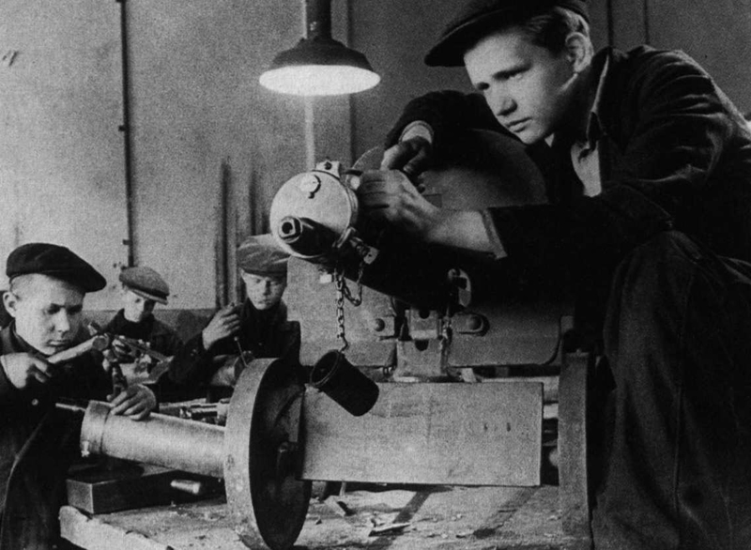
Многие из них становились на подставки, чтобы достать рычаги своих станков.

Slide 10
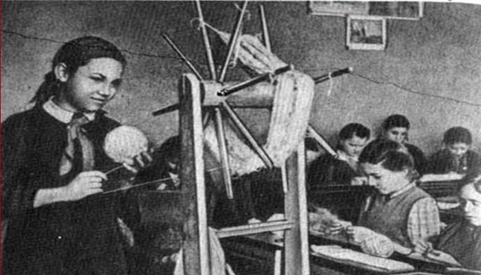
Девочки не отставали от мальчишек. Они вместе с мамами и старшими сёстрами собирали посылки для бойцов. Вязали варежки, носки. Помогали в госпиталях. Разбирали письма на почтах. Каждый жил с одной мыслью “Всё для фронта – всё для Победы!”

Slide 11
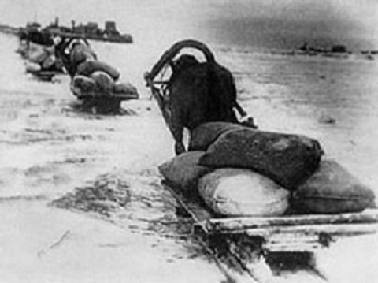
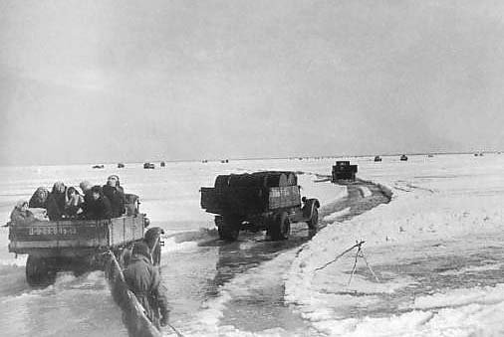
Первыми по ней пошли конные обозы с хлебом.
А когда лёд стал толще, продукты повезли на грузовиках. На обратном пути из города вывозили слабых, обессиленных ленинградцев.

Slide 12
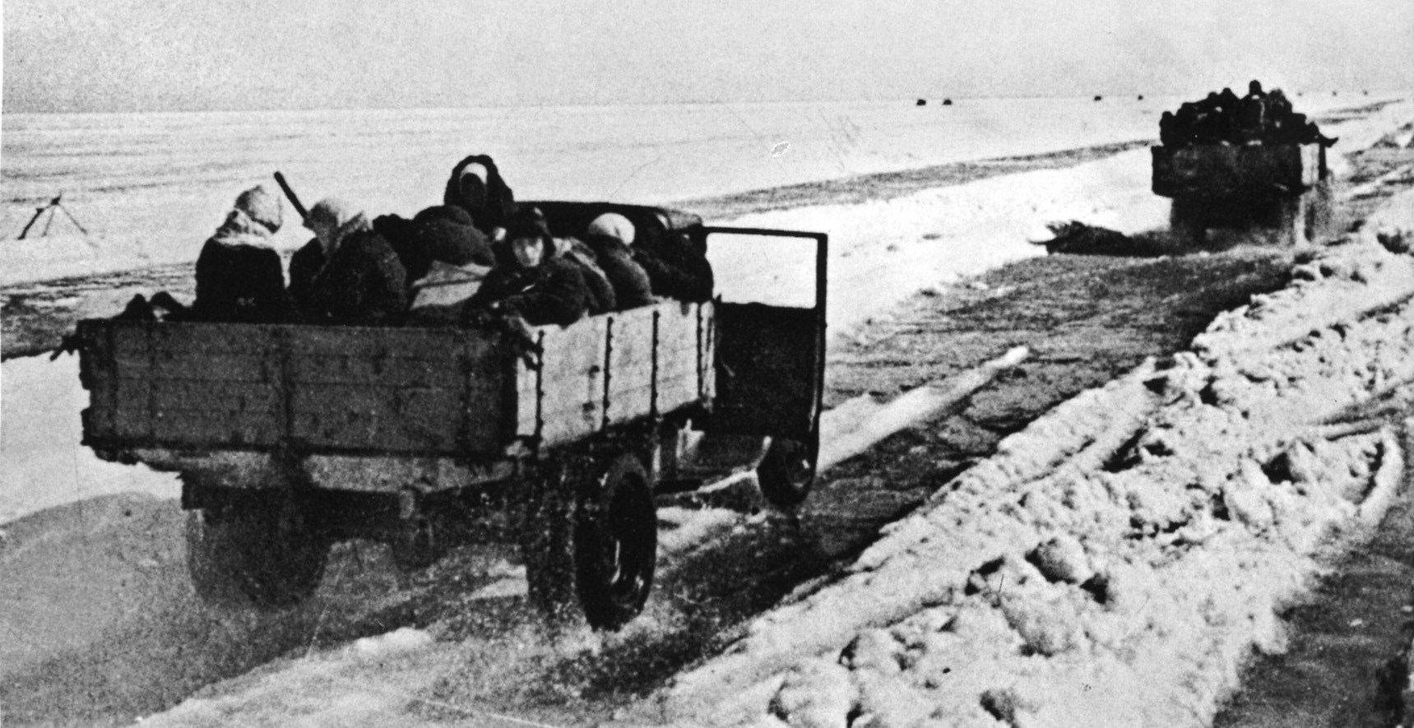
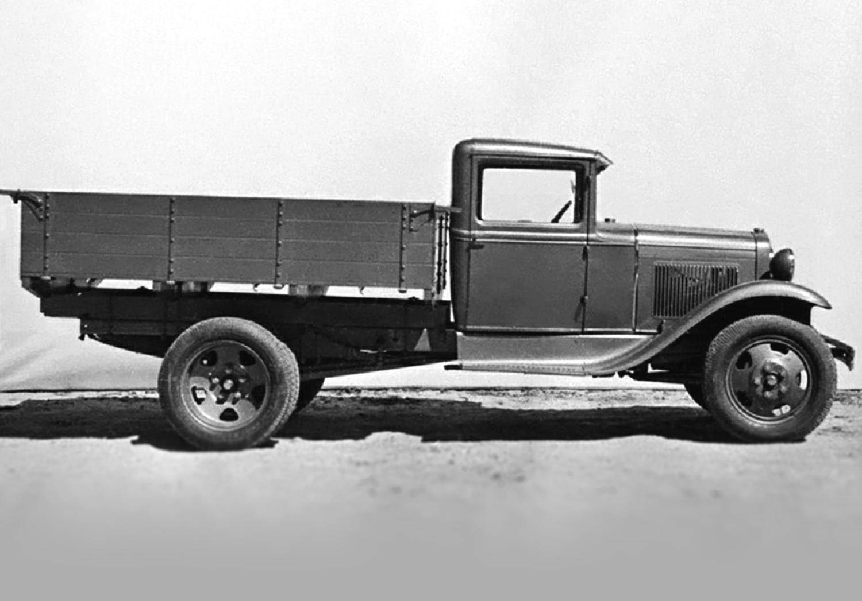

Slide 13
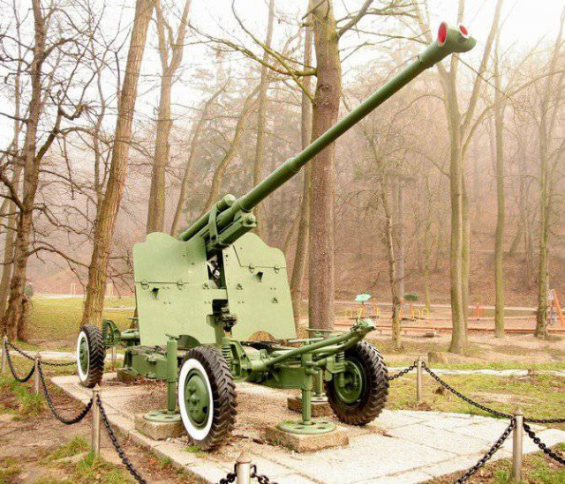

Slide 14
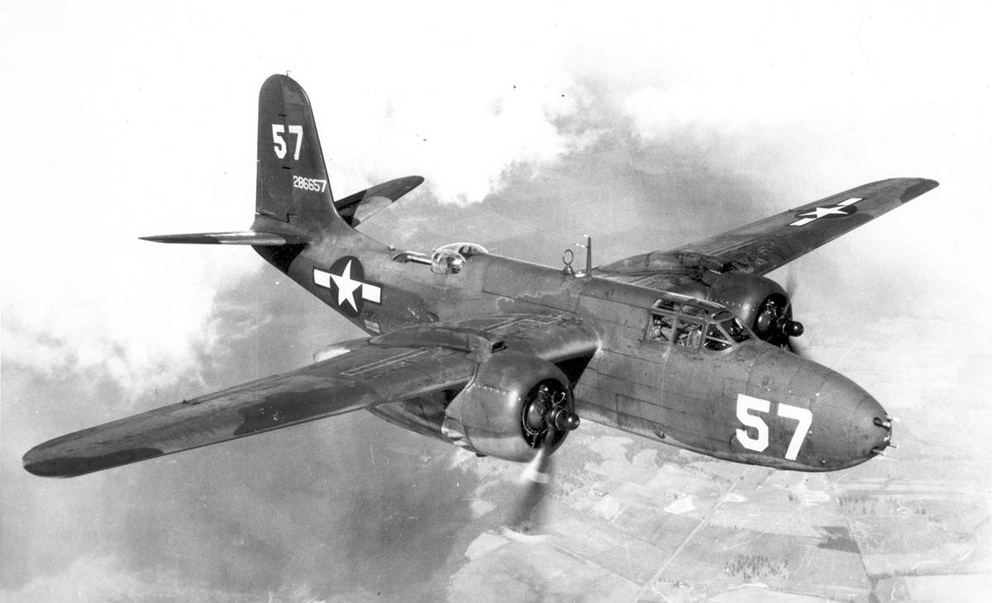
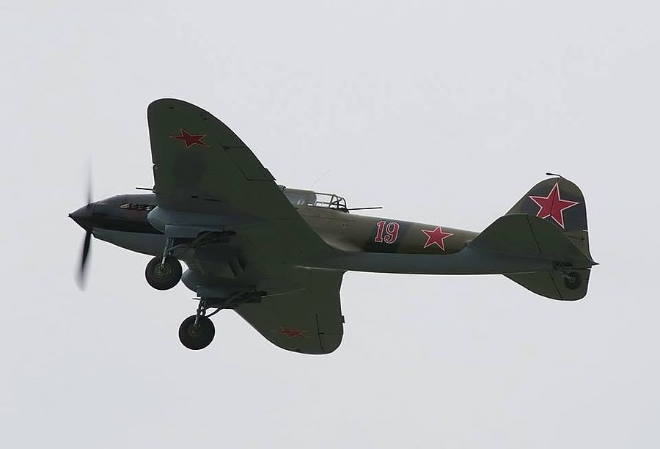

Slide 15
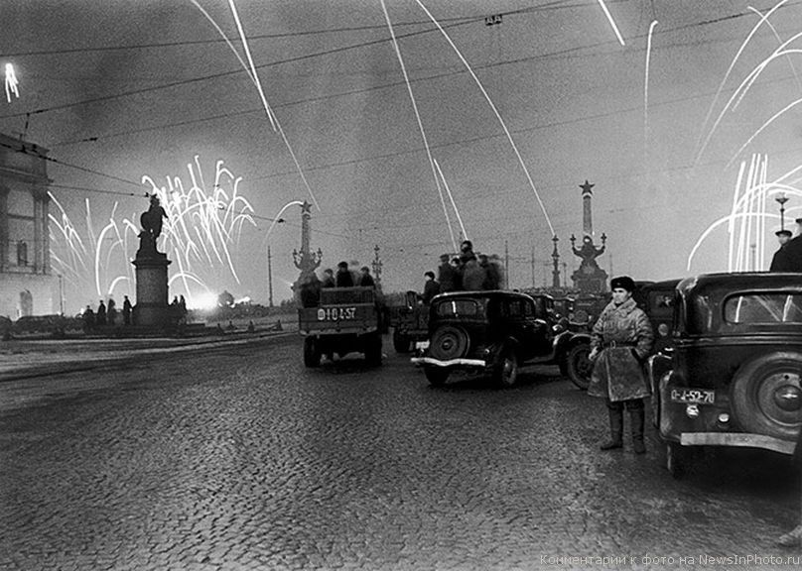
В январе 1944 года город был полностью освобожден от врагов. В честь выигранного сражения над Невой прогремело 24 залпа торжественного салюта.

Slide 16
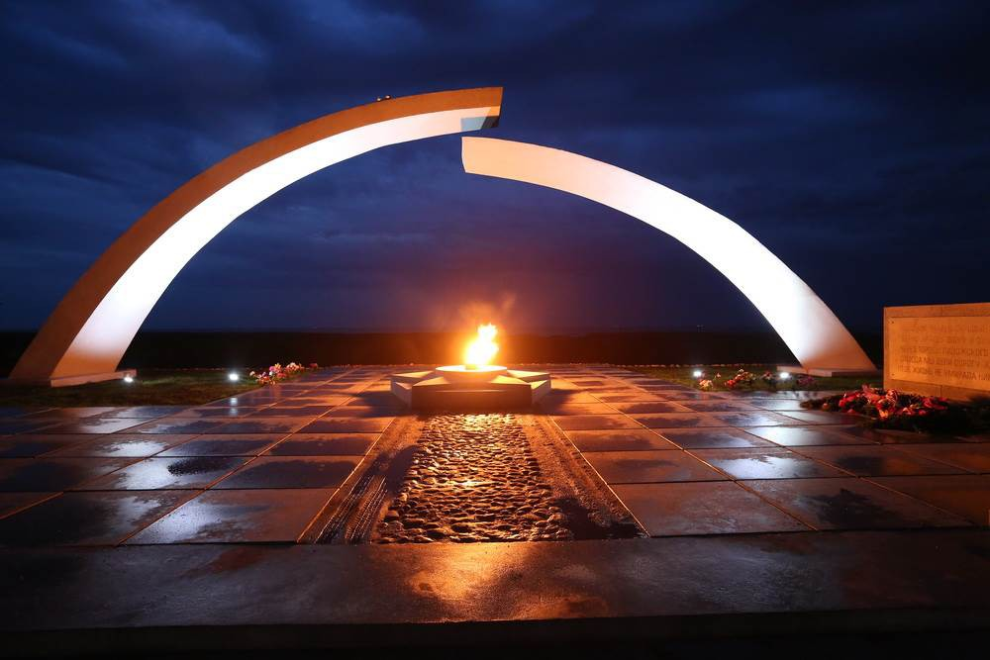
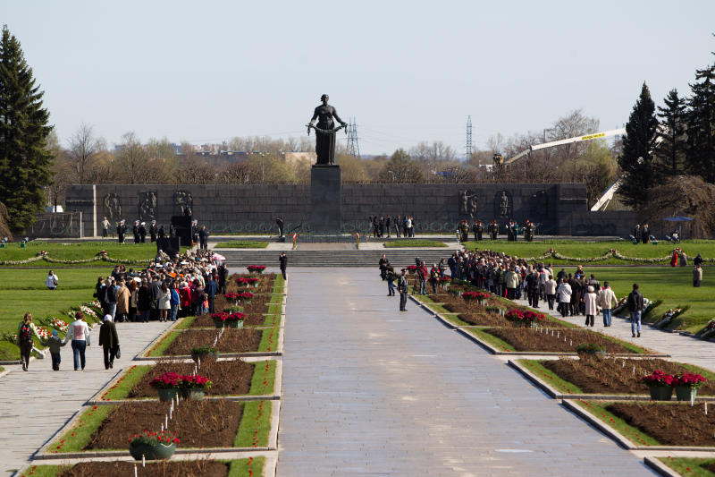
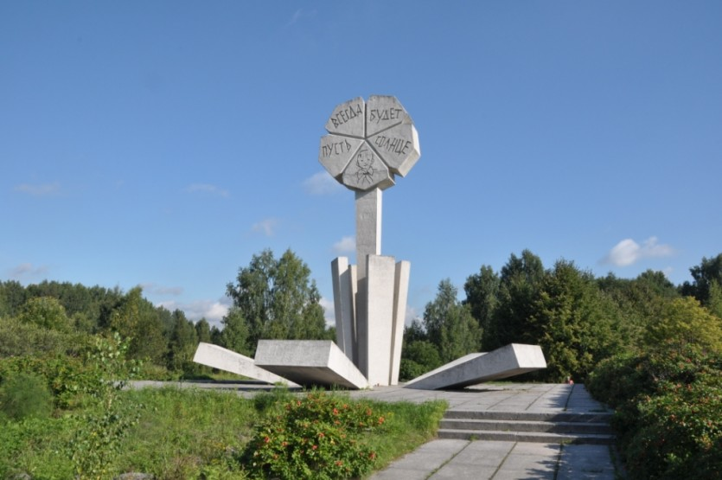
Памятники, посвященные блокаде Ленинграда

Slide 17
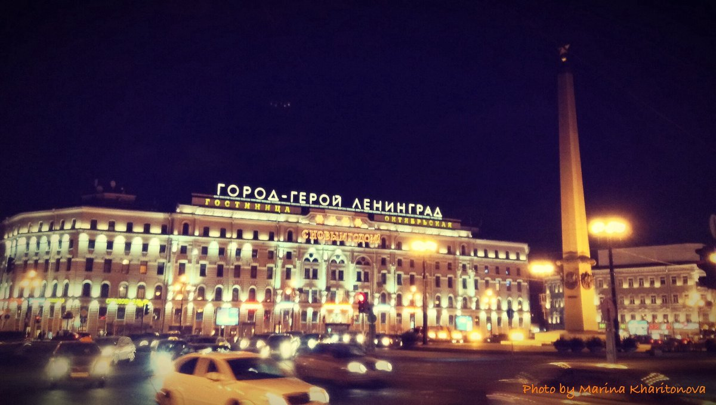
ЛЕНИНГРАД – город-ГЕРОЙ

